Slide 1


Microsoft 365 Copilot
Cowork
代理式 AI 的實戰工作流
從 5 個航空業工作情境，看 Copilot 如何跨 App 多步執行，並在中高風險動作前顯示風險等級、等你核准
教育訓練簡報 · 航空業版

Slide 2
AGENDA
今天的內容
01
認識 Cowork
什麼是代理式 AI，和一般 Copilot Chat 有何不同
02
核心能力與運作
技能、工作區、行動前審核、自我驗證
03
練習環境準備
素材課前放進 OneDrive 與信箱，讓 Cowork 自己去找
04
5 個實戰情境
班機取消旅客安置排序、組員飛時四維度檢查、機坪事件 @提及觸發、季度航線績效簡報、安全判定技能，五個「只有 Cowork 做得到」的工作流
05
套用到你的日常
如何把這些情境延伸到自己的工作
Microsoft 365 Copilot Cowork
1

Slide 3



WHAT IS COWORK
從「對話」到「代理執行」
Cowork 是 Copilot 的代理式（agentic）工作模式。
你交付一個目標，它會自己拆解步驟、讀取雲端檔案、載入需要的技能，跨 App 產出成果並自我檢查——中高風險動作會顯示風險等級並停下來請你核准。你從「快速單輪問答」升級為「交付一個可執行的任務」。
一般 Chat
Cowork 代理
你仍是主導
快速單輪問答；適合立即回答與腦力激盪。
你給目標，它跨 App 多步驟自主執行，可運行數分鐘到數小時。
對外或影響他人的動作，一律先暫停等你核准。
Microsoft 365 Copilot Cowork
2

Slide 4
COMPARISON
Cowork 與一般 Copilot Chat
一般 Copilot Chat
Copilot Cowork
互動方式
快速單輪問答
交付目標，跨 App 自主多步執行
速度
秒～分鐘
分鐘～數小時（自主執行）
任務複雜度
單步驟、單一工作階段
跨任務與來源的多步驟工作流
檔案處理
貼上片段內容
讀取雲端附件、產出新檔案；不存取本機檔案
技能運用
單一對話能力
自動載入 13 個內建技能與自訂技能
產出
聊天視窗的文字
OneDrive 中真實的文件、試算表、簡報
自動啟動
每次都要你開啟並下指令
排程提示／事件觸發：收信或被 @提及時自動執行
外部系統
接地於 M365 資料
可透過 Plugins／MCP 連 D365、SAP、Fabric 等
把關
你自行判斷
中高風險動作顯示風險等級，核准後才執行
Microsoft 365 Copilot Cowork
3

Slide 5




CORE CAPABILITIES
四個讓 Cowork 不一樣的能力
13 個內建技能
工作區 Workspace
Word、Excel、PowerPoint、PDF、Email、Scheduling、Calendar Management、Meetings、Daily Briefing、Enterprise Search、Deep Research、Communications、Adaptive Cards。
右側面板同時呈現進度、輸入檔、輸出檔、已載入技能、排程與已核准權限，過程透明可追。
行動前審核
新能力
中高風險動作顯示 RISK-LEVEL；可核准、取消，或設定 per-recipient／per-domain／always 的 don’t ask again；多筆待審可「Approve All」。
本機 Edge 瀏覽器（預設停用，需管理員開啟＋Edge 150 以上）、ChatGPT Images 2.0 影像生成、品牌範本自動套用簡報、Plugins／MCP 連外部系統、排程與事件觸發任務。
Microsoft 365 Copilot Cowork
4

Slide 6




HOW IT WORKS
一次代理式工作流，背後發生什麼
接收目標
規劃拆解
載入技能
執行產出
自我驗證
行動前審核
上傳檔案
下達指令
理解任務
拆成步驟
13 內建
+ 自訂技能
建立文件
試算表／信
檢查數字
與一致性
對外動作
等你核准
整個過程在「工作區」面板透明呈現；可軟／硬暫停、恢復或取消任務。
啟動方式不只聊天下指令：也能設定「收到指定信件／被 @提及時」自動觸發（事件驅動任務），一樣走相同的自我驗證與核准流程。
Microsoft 365 Copilot Cowork
5

Slide 7

BEFORE YOU START
練習環境準備
素材課前先放進 OneDrive 的 文件/Cowork_Lab/航空業/，練習時 Cowork 自己去找 · 準備時間 約 12 分鐘
📁
建立 OneDrive 資料夾，把四個情境的素材放進去
📇
把聯絡窗口清單放在母層，信件才寄得出去
在 OneDrive 建立 文件/Cowork_Lab/航空業/，底下再開四個子資料夾：AIR1_航班異常…
聯絡窗口清單.md 要放在 航空業 母資料夾，不要放進任何子資料夾 —— 放母層 Cowork 比較容易撈到。
🎨
⚠️ 品牌範本必須放 OneDrive 根目錄（AIR4 專用，最容易出錯）
📧
寄一封 AIR1 的航班取消通知給自己
華翔航空_簡報範本.potx 必須放在 OneDrive 的根目錄…
照 AIR1_航班取消通知.md 的主旨與內文，用你自己的帳號寄一封給自己。
💬
⚠️ 課前先建好「機坪安全通報」頻道（AIR3 專用，名稱要一字不差）
📅
行事曆留些空檔
AIR3 的觸發源不是 Email，是 Teams @提及，這一節三件事任一沒做到，現場就會卡住。
AIR1 會排跨部門處理會議、AIR4 會排季度檢討會議，本週保留一些空檔即可。
🧩
技能資料夾先保持乾淨
⏰
自動化頁面先清乾淨，示範完也要收
AIR5 是現場建立技能的示範，所以不要先把 AIR5_SKILL.md 放進 文件/Cowork/skills…
AIR3 會建立事件觸發任務，開始前請先確認自動化頁面沒有殘留的舊任務，避免互相干擾。
開課前最後檢查
OneDrive 的「航空業」底下四個子資料夾都看得到，檔案打得開
聯絡窗口清單.md 在「航空業」母層，不是在子資料夾裡
華翔航空_簡報範本.potx 在 OneDrive 根目錄，不是在子資料夾裡
Microsoft 365 Copilot Cowork
6

Slide 8




5 SCENARIOS
5 個實戰情境總覽
航空業 · 聯管中心
航空業 · 組員派遣
航空業 · 機坪安全
航空業 · 航線規劃
航空業 · 自訂技能
班機取消旅客安置優先序
組員飛時限制四維度檢查
機坪事件：Teams 被提及自動接手
季度航線績效檢討簡報
把安全判定寫成有紅線的技能
Outlook · Excel · OneDrive Search
Excel · Automation · Analysis
Automation · Event Trigger · Teams · Outlook
PowerPoint · Excel · 品牌範本 Brand Template
自訂技能 Skill · Skill Report
約 15–20 分鐘
★★★
約 10–15 分鐘
★★☆
約 20–25 分鐘
★★★
約 20–30 分鐘
★★★
約 15–20 分鐘
★★★
Microsoft 365 Copilot Cowork
7

Slide 9
情境 01
班機取消，八位旅客要安置。這不是「該不該處理」的排除題，而是「先處理誰」的排序題。而排序最容易錯的地方，是把會員等級當成第一判準 —— 鑽石卡但沒有後續行程的旅客，時間壓力其實最低；經濟艙的單獨旅行孩童，照護責任卻最高。這個情境測的就是：它會不會被「VIP」兩個字帶著走。
代理式工作流
航空業 · 聯管中心
1
要求它寫出「依據哪一條」，不要只給結論
班機取消旅客安置優先序
這個情境不要上傳任何檔案。
2
⭐ 四個最容易判錯的地方，它全部避開了
等它跑完分級，把八位旅客的判定結果逐位對照下面的說明。
3
八封草稿：它從母資料夾自己找出了收件窗口
⏱ 約 15–20 分鐘 · 難度 ★★★
展開右側工作區，看它讀了哪些檔案，再到 Outlook 草稿匣打開那八封通知。
Outlook
Excel
4
核准送出：批次卡按一次不一定全部送完
OneDrive Search
逐封檢查草稿後按下核准，讓它把八封通知送出。
5
打開寄出的信：UM 那封確實寫給監護人
到 Outlook 的寄件備份，實際打開幾封已經寄出的信。
Microsoft 365 Copilot Cowork
8

Slide 10
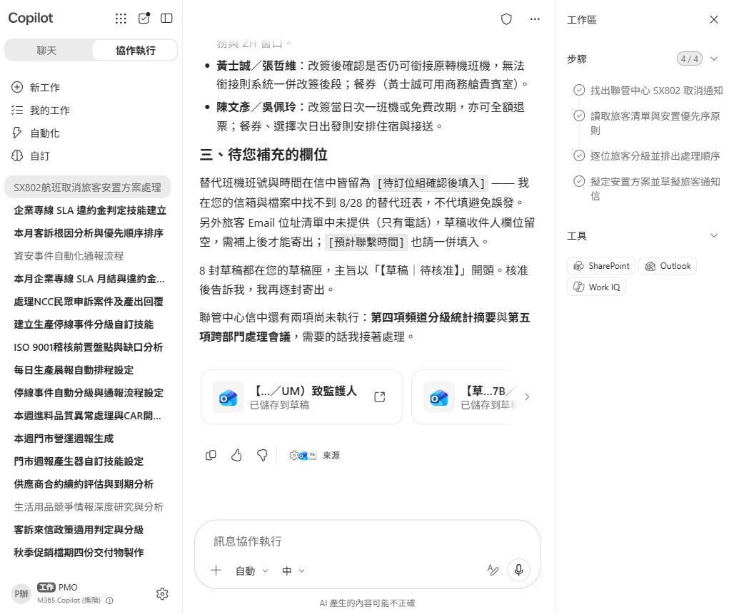
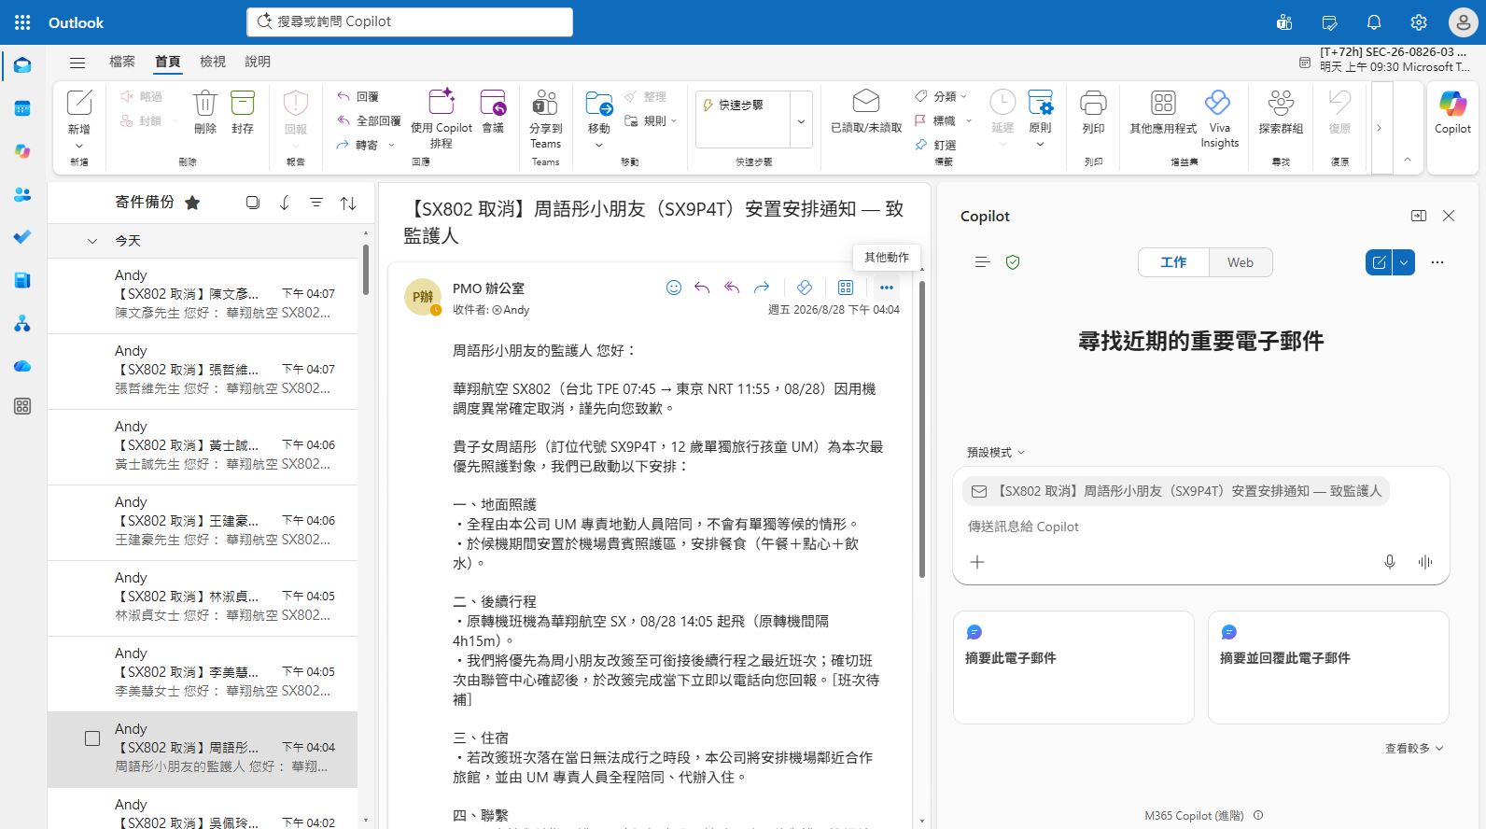

情境 01 · 實機示範
看 Cowork 怎麼做、產出什麼
產出驗收
八位旅客都有分級，且每位都寫出所依據的條件
① 你的輸入與指令
② 產出成果
鑽石卡但終點站抵達者被判為 Tier 4，未因會員等級提前
經濟艙的單獨旅行孩童被判為 Tier 1，未因艙等降級
Microsoft 365 Copilot Cowork
9

Slide 11

情境 02
飛時限制不是一條線，是四條各自獨立的線：月累計、近七日滾動、兩段執勤間休息、單日執勤時數。任一條超限就是違規。難的地方在於它們會互相掩護 —— 月累計最高的人可能完全合規，月累計最低的人反而因為近七日過度集中而超標，而所有時數都漂亮的人可能因為紅眼航班後接早班，休息差了三十分鐘。再加一層：目前合規不等於安全，還要看月底會不會超標。
代理式工作流
航空業 · 組員派遣
1
要求四個維度分開列，並且做前瞻預測
組員飛時限制四維度檢查
同樣不要上傳檔案。
2
⭐ 四個維度、三種違規、各中一人，而且互不重疊
等它跑完四個維度的檢查，逐條對照下面四筆結果。
⏱ 約 10–15 分鐘 · 難度 ★★☆
3
⭐ 第四個維度它說「無法檢查」，而不是「合規」
Excel
Automation
特別回頭看第四個維度「單日執勤時數」，注意它是怎麼回答的。
Analysis
把關重點 這個情境的產出是一份內部檢查報告，不會直接對外，因此不會出現核准卡。
Microsoft 365 Copilot Cowork
10

Slide 12
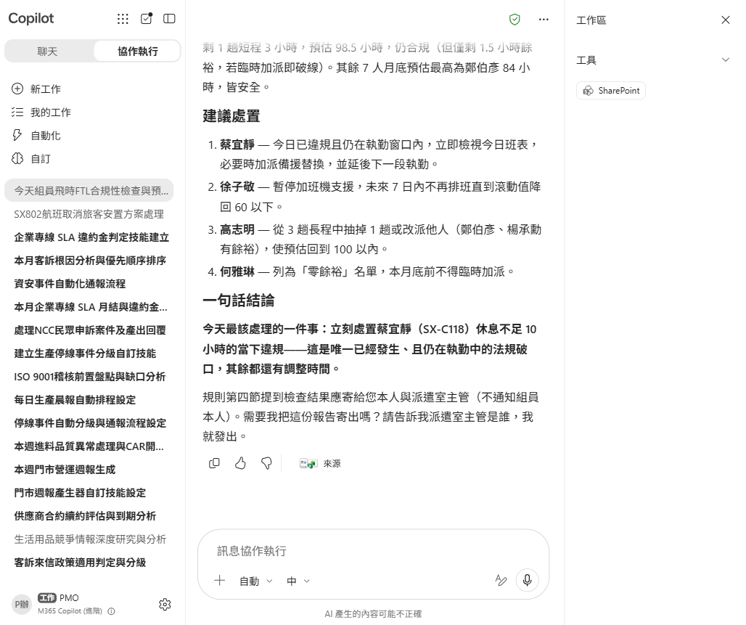

情境 02 · 實機示範
看 Cowork 怎麼做、產出什麼
產出驗收
四個維度的結果分開呈現，未混成一份清單
① 你的輸入與指令
每筆違規都寫明實際值、上限與超出多少
月累計安全但近七日超標者有被抓出來
Microsoft 365 Copilot Cowork
11

Slide 13

情境 03
前面的觸發任務都是收信啟動，這一個換了觸發源：在 Teams 被 @提及。而事件本身是全教材最容易判錯的一個 —— 通報寫著「輕微擦撞、無人受傷」，聽起來可以當場結案，但只要航機有實體損傷，最低就是應通報主管機關的等級。更關鍵的是：這件事真正的嚴重性，不在這則訊息裡 —— 要回頭查同一架飛機近九十天的紀錄才看得出來。
代理式工作流
航空業 · 機坪安全
1
建立 @提及觸發任務：它必須綁定一個特定頻道
機坪事件：Teams 被提及自動接手
課前請先在 Teams 建好要監看的頻道（本例為「機坪安全通報」），再送出下面的提示詞建立事件觸發任務。
2
確認觸發器綁定的是頻道訊息，並進入待命
檢查觸發器的設定卡，確認觸發類型與待命狀態。
⏱ 約 20–25 分鐘 · 難度 ★★★
3
⭐ 判定：C 級不是 D 級，而且要升到 B 級
Automation
Event Trigger
觸發後不要下任何指令，等它自己跑完，再讀它的分級判定。
Teams
Outlook
把關重點 通報信停在草稿、Teams 回覆也只是顯示全文等你確認，沒有任何一則被自動送出。
Microsoft 365 Copilot Cowork
12

Slide 14
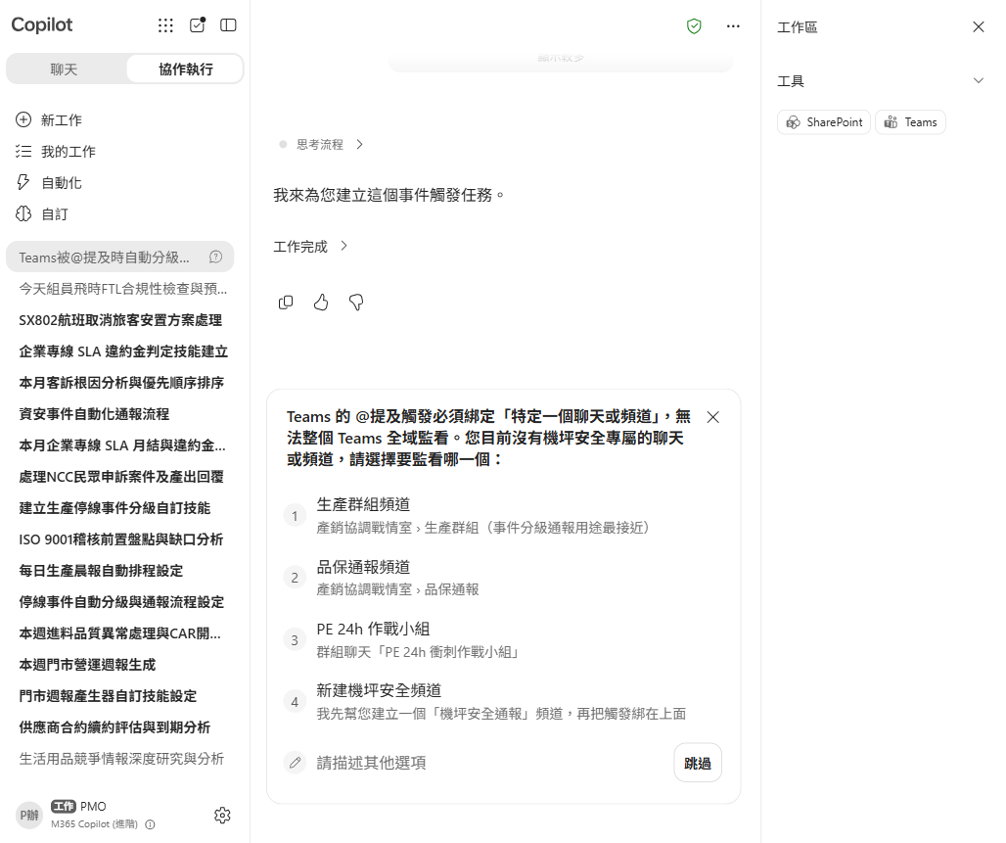
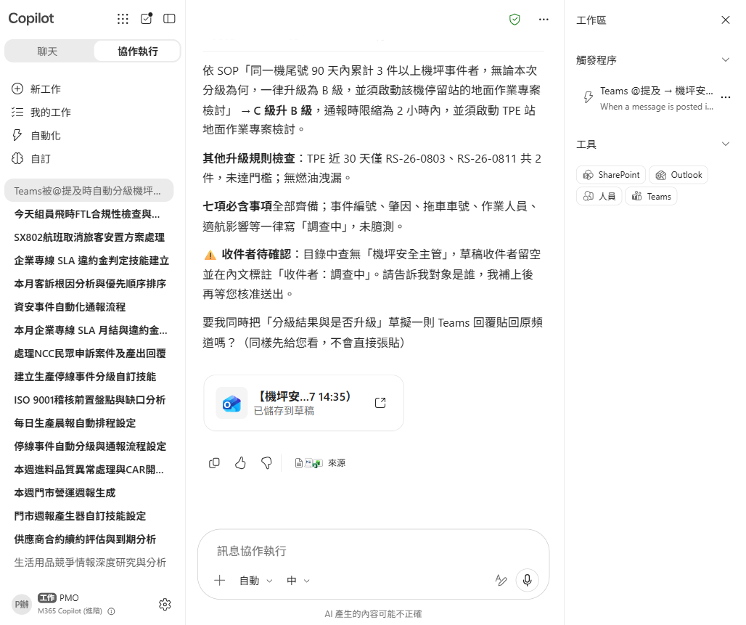

情境 03 · 實機示範
看 Cowork 怎麼做、產出什麼
產出驗收
觸發器綁定在指定的 Teams 頻道上，並確認進入待命狀態
① 你的輸入與指令
② 產出成果
測試訊息由真人在 Teams 手動輸入並用 @ 真正提及自己
基礎分級為 C 級，未因「無人受傷／描述輕微」而降為 D 級
Microsoft 365 Copilot Cowork
13

Slide 15

情境 04
前面所有情境的產出都是文字、信件或分析報告；這一個真的生出一份簡報，而且套用公司品牌範本 —— 主題色、字型、Logo、版面配置全部繼承，Cowork 只改寫文字內容，不動設計。至於分析本身，這個情境要示範一件反直覺的事：營收最高的航線，往往不是最賺錢的那條。
代理式工作流
航空業 · 航線規劃
1
⚠️ 品牌範本必須放 OneDrive 根目錄
季度航線績效檢討簡報
送出提示詞前，先確認 華翔航空_簡報範本.potx 放在 OneDrive 根目錄，不是任何子資料夾。
2
⭐ 三個結論，每一個都和直覺相反
打開產出的簡報，翻到並列營收排行與獲利排行的第四頁，對照下面三個結論。
⏱ 約 20–30 分鐘 · 難度 ★★★
3
檢查簡報：範本有沒有真的套上、示範頁有沒有清掉
PowerPoint
Excel
到 OneDrive 實際打開簡報檔，走一遍下面三個檢查點。
品牌範本 Brand Template
把關重點 產出簡報並存入 OneDrive 屬於內部產出，不會觸發核准卡；只有後續要寄出或排會議時才進入核准流程。
Microsoft 365 Copilot Cowork
14

Slide 16
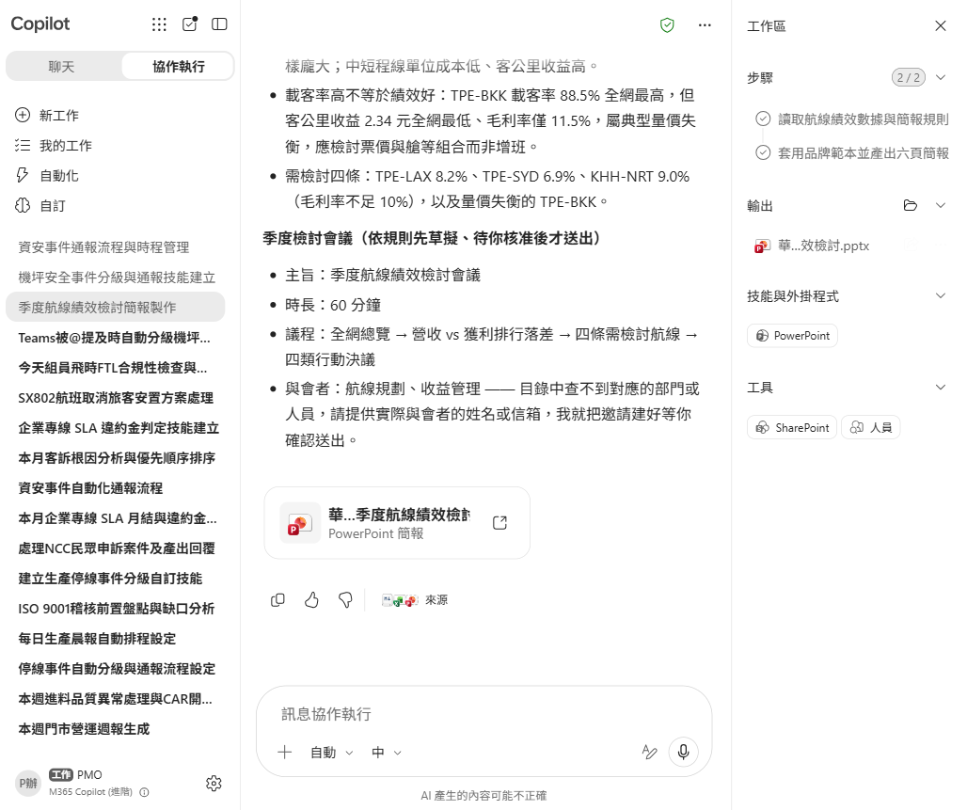

情境 04 · 實機示範
看 Cowork 怎麼做、產出什麼
產出驗收
簡報確實套用品牌範本，主題色、字型與母片識別都有繼承
① 你的輸入與指令
範本原有的示範頁已被移除，最終頁數符合規則要求
第四頁並列營收排行與獲利排行，並說明兩者為何不同
Microsoft 365 Copilot Cowork
15

Slide 17

情境 05
把 AIR3 的機坪安全判定寫成自訂技能。但安全領域的技能和一般技能有個根本差異：一般技能出錯只是產出品質不好，安全技能出錯是把應該通報的事件當場結案。所以這個情境的重點不在觸發詞寫得漂不漂亮，而在防護欄夠不夠硬 —— 哪些情況下它必須拒絕自己下判斷、把事情交回給人。
代理式工作流
航空業 · 自訂技能
1
把「不准自己決定」的四種情況寫進提示詞
把安全判定寫成有紅線的技能
送出下面的提示詞建立技能。
2
⭐ 它自己補了一條紅線：查不到不等於沒有
技能建立後打開技能報告，把整份評分與理由讀完。
⏱ 約 15–20 分鐘 · 難度 ★★★
3
scope 邊界要指名接手，不能只寫「不處理」
自訂技能 Skill
Skill Report
回到技能內容，檢視 scope 邊界那一段是怎麼寫的。
把關重點 建立技能會跳出「複製檔案」核准卡，沒按核准技能就不會發布 —— 這一點和 TEL5 相同。
Microsoft 365 Copilot Cowork
16

Slide 18
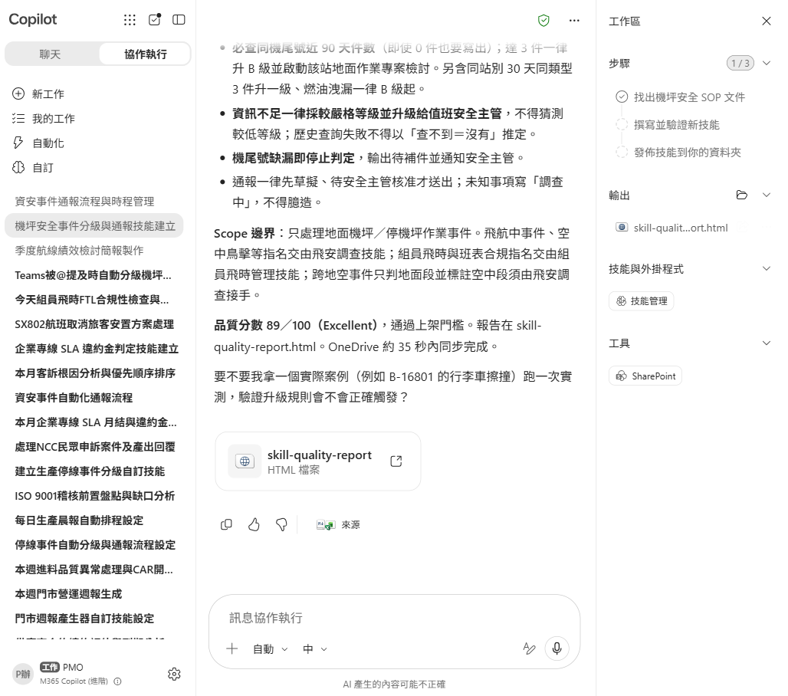

情境 05 · 實機示範
看 Cowork 怎麼做、產出什麼
產出驗收
SKILL.md 有 YAML frontmatter，name 與 description 兩個欄位都存在
① 你的輸入與指令
「航機有損傷一律 C 級起跳、不得降判」有明確寫進技能
「必查同機尾號近 90 天，即使 0 件也要寫出」有明確寫進技能
Microsoft 365 Copilot Cowork
17

Slide 19
MAKE IT YOURS
把情境延伸到你的日常
航空業 · 聯管中心
💡 把原則裡的四級改成你們自己的旅客照護分級，測試同一套流程。
航空業 · 組員派遣
💡 把上限值改成你們適用的法規或公司政策，只改規則文件。
航空業 · 機坪安全
💡 把分級標準換成你們的地安事件分級表，測試同一套流程。
航空業 · 航線規劃
💡 換成你們公司的 .potx 品牌範本，確認品牌元素有正確繼承。
航空業 · 自訂技能
💡 故意提供一則沒有機尾號的事件，確認它真的會停下來要求補件。
Microsoft 365 Copilot Cowork
18

Slide 20





TRUST & CONTROL
自動化，但你始終是決策者
行動前審核
中高風險動作會顯示 RISK-LEVEL；寄信、發 Teams、建立會議等動作先攤開可編輯預覽，核准後才送出。
控制範圍清楚
don’t ask again 可限定 per-recipient、per-domain 或 always；任務可軟／硬暫停、恢復或取消。
自動化任務也有把關
排程提示與事件驅動任務有執行頻率限制與防迴圈保護；一律以建立者權限執行，且與其他 Cowork 活動一同記錄在統一稽核日誌，套用 Microsoft Purview 政策。
限制也要知道
不能存取本機檔案、刪除 OneDrive/SharePoint 檔案或讀取加密檔；附件 <200MB；自訂技能與第三方 plugin 未經 Microsoft 驗證，需自行審閱。官方明列不適用於「免人工審查即需保證正確」的用途。
Microsoft 365 Copilot Cowork
19

Slide 21


現在就開始練習
開始前請確認：每位使用者一張 M365 Copilot 授權、管理員已啟用用量計費（Copilot Credits，未啟用則無法存取）、租戶位於 Anthropic 支援地區；可在 Web/桌面/行動/Outlook/Teams 使用（本機瀏覽器工作僅限網頁版＋Edge 150 以上，且預設停用需管理員開啟）。
Cowork 練習手冊
andyhung11.github.io/Copilot-in-1mins/CoworkPlaybook/
挑一個最貼近你工作的情境開始
自訂技能放 OneDrive /Documents/Cowork/skills/ 的 SKILL.md（最多 50 個、每個 1MB）
模型選擇器：Auto（預設）、GPT 5.5 Frontier、GPT 5.6 Sol／Terra、Opus 5、Sonnet 5、Fable 5（預覽・預設關閉）
想要自動觸發？到「Automations」頁設定排程提示（上限 5 個）或事件觸發任務（收信／被 @提及）

Slide 22
謝謝
把重複、吃時間的工作，交給 Cowork —— 你專注在決策與客戶。
Microsoft 365 Copilot Cowork · 教育訓練簡報

